Slide 1

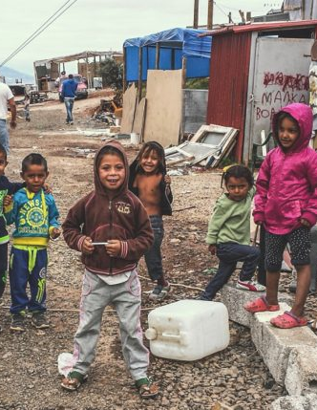
Η ΥΓΕΙΑ ΤΩΝ ΡΟΜΑ
ΑΝΑΠΤΥΞΗ ΥΠΟΣΤΗΡΙΚΤΙΚΩΝ ΔΙΚΤΥΩΝ ΚΟΙΝΩΝΙΚΗΣ ΦΡΟΝΤΙΔΑΣ

Slide 2
ΕΙΣΑΓΩΓΗ
Οι Ρομά είναι η πολυπληθέστερη περιθωριοποιημένη κοινότητα στην Ευρώπη και έχουν μερικές από τις μεγαλύτερες ανάγκες υγείας. Η προσβασιμότητα στις υπηρεσίες υγείας ευάλωτων ομάδων, παραμένει δύσκολη έως και σήμερα λόγω του οικονομικού κόστους. Οι Ρομά, μία κατά γενική ομολογία ευάλωτη ομάδα, είναι περισσότερο πιθανό να αδυνατούν να αντιμετωπίσουν αυτές τις δαπάνες και συνεπώς δεν χρησιμοποιούν τις υπηρεσίες αυτές. Υπάρχει υψηλός επιπολασμός μεταδοτικών και μη μεταδοτικών ασθενειών στην κοινότητα και σημαντικά μικρότερο προσδόκιμο ζωής από τους εθνικούς μέσους όρους. Οι προσπάθειες των κυβερνήσεων σε ολόκληρη την Ευρώπη, για την αντιμετώπιση αυτών των ανισοτήτων στον τομέα της υγείας, ήταν σχετικά αδύναμες και οι Ρομά υφίστανται λιγότερη πρόσβαση στην υγεία, φροντίδα, εκπαίδευση και απασχόληση σε κάθε χώρα στην οποία ζουν, σε σύγκριση με τον πληθυσμό της πλειοψηφίας.

Slide 3
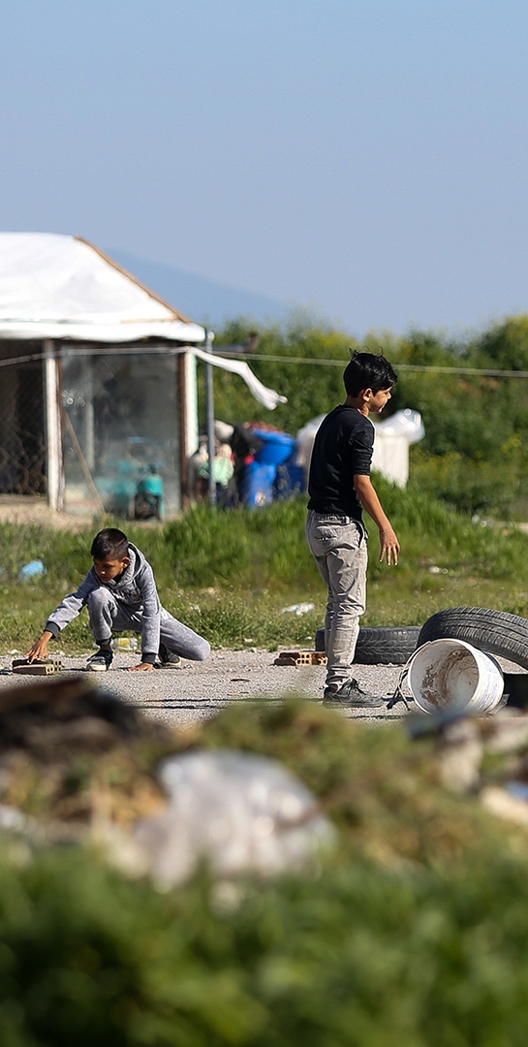
ΣΥΝΘΗΚΕΣ ΔΙΑΒΙΩΣΗΣ
Ο πληθυσμός των Ρομά στην Ελλάδα είναι πολυποίκιλος. Πιο συγκεκριμένα, υπάρχουν Έλληνες Ρομά οι οποίοι είναι ενσωματωμένοι και συχνά εύποροι, μερικοί έχουν τις δικές τους επιχειρήσεις και ζουν σε κανονικές οικίες. Από την άλλη υπάρχουν και οι μη Έλληνες Ρομά. Η νομαδική ζωή των μη Ελλήνων Ρομά και η διαβίωση τους σε παράνομους καταυλισμούς στα όρια των δήμων (χωρίς να υπάρχει οικογενειακή μερίδα εκεί) λειτουργεί ως τροχοπέδη για την κοινωνική τους ένταξη. Σύμφωνα με έρευνα (ΔΕΠΟΣ 1999) οι τσιγγάνοι ζουν σε παράγκες, μέσα στα σκουπίδια, χωρίς νερό, τουαλέτες, φως, στο έλεος των καιρικών φαινομένων και των επιδημιών.
Η κακή ποιότητα των δικτύων ύδρευσης, αποχέτευσης και ηλεκτροδότησης, η διαχείριση των απορριμμάτων και η χαμηλή ποιότητα των κατοικιών, αποτελούν τις κύριες αιτίες για την κακή κατάσταση της υγείας τους.

Slide 4
Οι Ρομά εμφανίζουν πιο συχνά από τους υπόλοιπούς πολίτες ασθένειες και το προσδόκιμο ζωής τους είναι μειωμένο κατά 10 χρόνια ενώ έχουν πολύ μεγαλύτερα ποσοστά παιδικής θνησιμότητας και φυσικά μικρότερη πρόσβαση στις μονάδες υγείας.
Σε έρευνα των Pappa et al (2015) στην Ελλάδα η οποία περιλάμβανε 1068 ενήλικες Ρομά που ζούσαν σε οικισμούς (μέσος όρος ηλικίας 36 ετών) με στόχο την εκτίμηση της ποιότητας ζωής που σχετίζεται με την υγεία, έδειξε ότι η κατάσταση της υγείας και οι συνθήκες στέγασης, το φύλο, η ηλικία, η εκπαίδευση, οι χρόνιες ασθένειες, η σταθερή στέγαση και η υλική στέρηση βρέθηκαν σημαντικοί καθοριστικοί παράγοντες. Οι άνδρες ανέφεραν σημαντικά καλύτερη υγεία από τις γυναίκες καθώς και από εκείνους που παρακολούθησαν το σχολείο σε σύγκριση με τους αναλφάβητους. Οι χρόνιες συνθήκες και ο αναλφαβητισμός είναι δύο βασικοί τομείς που συμβάλλουν σημαντικά στη χειρότερη ποιότητα ζωής.
ΠΡΟΣΔΟΚΙΜΟ ΖΩΗΣ

Slide 5
ΣΥΝΗΘΕΣΤΕΡΑ ΠΡΟΒΛΗΜΑΤΑ ΥΓΕΙΑΣ
επαναλα
Μεγάλη συχνότητα των μεταδιδόμενων ασθενειών, κυρίως της ηπατίτιδας B και C.
Ελλιπής ο εμβολιασμός παιδιών
Ακατάλληλες διατροφικές συνήθειες με υπερβολική κατανάλωση καφέ και λίπους
Αύξηση του αλκοολισμού και των ναρκωτικών ουσιών
Αυξημένη συχνότητα στα ατυχήματα και στα ακούσια τραύματα π.χ. εγκαύματα, πτώσεις, ατυχήματα πεζών, κατάγματα, δηλητηριάσεις κλπ.
Πρόωρη γήρανση με εμφάνιση ορισμένων ασθενειών όπως ο διαβήτης, η οστεοπόρωση, καρδιαγγειακά προβλήματα
Ασθένειες του αναπνευστικού
Ψυχικές ασθένειες, με συμπτώματα όπως κατάθλιψη, άγχος και αγωνία λόγω του κοινωνικού αποκλεισμού.

Slide 6
ΟΙ ΠΕΠΟΙΘΗΣΕΙΣ ΤΩΝ ΡΟΜΑ ΓΙΑ ΤΗΝ ΥΓΕΙΑ
Οι Ρομά δεν έχουν μια επιστημονική κατανόηση για το πώς λειτουργεί το σώμα. Για εκείνους, οι ιατροί απλά διαθέτουν ειδικές γνώσεις για την ασθένεια και τις θεραπείες και συγκεκριμένες τεχνικές, χωρίς όλοι να είναι το ίδιο ικανοί. Για ένα Ρομά, ένας «μεγάλος» ιατρός είναι ένας ιατρός που θεραπεύει, ενώ ένας «κακός» ιατρός είναι εκείνος που τα φάρμακα του δε θεραπεύουν.
Στην κουλτούρα των Ρομά, ένας άνθρωπος θεωρείται υγιής μέχρι να μη μπορεί να τα καταφέρει με τις καθημερινές του δραστηριότητες. Η άγνοια των βασικών συμπτωμάτων της νόσου και η αναμονή έως ότου τα πράγματα επιδεινωθούν δραματικά μπορεί να φέρουν τον επαγγελματία υγείας σε εξαιρετικά δύσκολη θέση, καθώς η νόσος μπορεί να μην επιδέχεται πλέον θεραπείας. Επίσης, η ασθένεια αφορά την κοινότητα. Μια σοβαρή ασθένεια είναι ζήτημα που απασχολεί τον ευρύτερο κύκλο των συγγενών, που είναι πρόθυμοι να αφήσουν τις ασχολίες τους και να σπεύσουν στον άρρωστο να του συμπαρασταθούν.

Slide 7
Από έρευνα που έγινε σε Θεσσαλούς Ρομά προκύπτουν τρεις κατηγορίες ομάδων σύμφωνα με το βαθμό ικανοποίησής τους. Η πρώτη κατηγορία αναφέρεται στην ομάδα των Ρομά που είναι «ικανοποιημένη και ολοκληρωμένη», η οποία φαίνεται ότι έχει ενσωματωθεί στον κοινωνικό ιστό και είναι ικανοποιημένη από το σύστημα υγείας. Η δεύτερη κατηγορία χαρακτηρίζεται ως «ικανοποιημένη , υποβαθμισμένη και παθητική», πρόκειται για άτομα που ζουν σε υποβαθμισμένες περιοχές, αισθάνονται ντροπή όταν αρρωσταίνουν και, όταν αυτό συμβεί πριν αποταθούν στην κλινική, καταφεύγουν στον αρχηγό της φυλής. Η τρίτη κατηγορία χαρακτηρίζεται ως «αλλοτριωμένη και μη ικανοποιημένη». Τα μέλη της ζουν σε πολύ καλύτερες συνθήκες από ότι τα μέλη των άλλων κατηγοριών, δεν είναι ικανοποιημένα από την φροντίδα στις κλινικές (Κοτρώτσιου, 2014).

Slide 8
ΙΑΤΡΙΚΕΣ ΕΠΙΣΚΕΨΕΙΣ
Οι Ρομά ενδέχεται μερικές φορές να μην επισκέπτονται τον αρμόδιο ιατρό για την περίθαλψη τους λόγω της μη οικονομικής απολαβής του τελευταίου στο πέρας της εξέτασης. Οι ιατρικές επισκέψεις είναι σπάνιες καθώς ως μειονότητα, έχουν διαφορετικές αντιλήψεις, έθιμα περί υγείας. Συγκεκριμένα έχουν την πεποίθηση ότι οι ιατρικές επισκέψεις είναι πρέπον να γίνονται όταν παραστεί έκτακτη ανάγκη και αν όλες οι θεραπείες που γίνουν στο σπίτι δεν αποδώσουν.

Slide 9
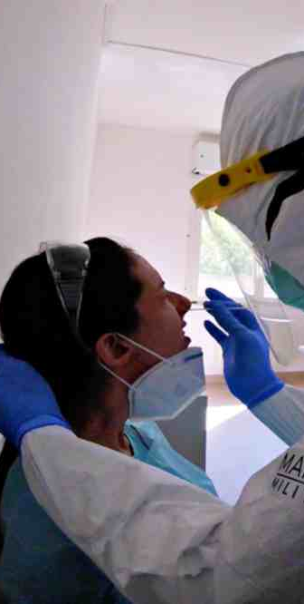
COVID-19
Οι Ρομά όπως προαναφέρθηκε ζουν κατά πλειονότητα σε άσχημες συνθήκες στους καταυλισμούς , και έχουν την συνήθεια να συγκεντρώνονται πολλοί μαζί , μεταβλητές που μπορούν να τους καταστίσουν ευάλωτους στο ιό.
Ωστόσο η πληθυσμιακή ομάδα δεν έχει παραμεληθεί καθώς κλιμάκια του Εθνικού Οργανισμού Δημόσιας Υγείας ( ΕΟΔΥ) πραγματοποιουν σε συνεργασία με τους δήμους των περιοχών rapid test σε καταυλισμούς.
Ενδεικτικά παραδείγματα των τεστ σε καταυλισμούς, από άρθρα σε τοπικές ιστοσελίδες:
Καμηλόβρυση, Λαμία 23 τεστ 0 θετικά.
Βραχνάικα ,Πάτρα 27 τεστ 1 θετικό.
Ριγανόκαμπος ,Πάτρα 28 τεστ 9 θετικά.
Αγιά Τριάδα , Καλαμάτα 2 θετικά κρούσματα.
Καταυλισμός στα Ιωάννινα θετικά κρούσματα
Καταυλισμός στον Ασπρόπυργο Αθήνα
This Photo by Unknown author is licensed under CC BY.

Slide 10
Επιπλέον άλλες δράσεις που έχουν γίνει κυρίως μέσω των κέντρων κοινότητας των δήμων είναι η ενημέρωση αντιπροσώπων των ρομά σχετικά με τον κορωνοϊό , τα μέτρα προστασίας , τον εμβολιασμό, η παροχή πόσιμου νερού ,τροφίμων και αντισηπτικών .
Ωστόσο υπάρχουν αρκετές αναφορές πως οι πλειονότητα των ρομά αδιαφορεί για τα μέτρα προφύλαξης από τον ιό. Γεγονός που επιβεβαιώνεται και από τον μικρό αριθμό των τεστ που πραγματοποιούνται σε πολυπληθείς οικισμούς.
Χαρακτηριστικό παράδειγμα η μεγάλη ένταση που επικράτησε σε καταυλισμό στην Νέα Σμύρνη της Λάρισας όταν 35 άτομα που βρέθηκαν θετικά στον ιό αρνούνταν να μεταφερθούν στο νοσοκομείο με αποτέλεσμα να παρέμβει η Αστυνομία.

Slide 11
ΣΥΝΕΝΤΕΥΞΗ ΑΠΟ ΕΠΑΓΓΕΛΜΑΤΙΕΣ ΥΓΕΙΑΣ
Στην συγκεκριμένη εργασία, κρίναμε πως θα ήταν απόλυτα βοηθητική μια συνέντευξη σε νοσηλευτές δημόσιου νοσοκομείου καθώς θα καθιστούσε δυνατή μια πιο ρεαλιστική αντίληψη όσον αφορά την συμπεριφορά αλλά και τα προβλήματα υγείας των Ρομά. Οι ερωτήσεις απευθύνθηκαν σε δύο νοσηλεύτριες της Παθολογικής πτέρυγας του Γενικού Νοσοκομείου Βόλου, την Μαρία και την Λίτσα και είναι οι εξής:
1. Πόσο χρονικό διάστημα εργάζεστε στο νοσοκομείο και σε ποια πτέρυγα;
Μαρία: Εργάζομαι 13 χρόνια στο νοσοκομείο εκ των οποίων τα 5 είναι στην παθολογική πτέρυγα και τα 8 στην χειρουργική.
Λίτσα: Από το 2008 μέχρι το 2014 εργαζόμουν στην μαιευτική πτέρυγα ενώ από το 2014 μέχρι το 2021 στην παθολογική

Slide 12
2. Πόσο συχνή είναι η συναναστροφή σας με Ρομά;
Μαρία: Έχω μέτρια επαφή γιατί κυρίως βρίσκονται στα επείγοντα.
Λίτσα: Αρκετά συχνά καθώς εμφανίζουν πολλά παθολογικά προβλήματα.
3. Ποια είναι τα συχνότερα αιτήματα τους και πως τα εκφράζουν;
Μαρία: Κυρίως επιθυμούν να έρχονται σε επαφή με τους δικούς τους και να τους επιτρέπεται συνεχώς το επισκεπτήριο ακόμα και τώρα με την πανδημία ωστόσο δεν συμβαδίζουν με τους κανόνες και εισέρχονται κρυφά. Επίσης βιάζονται να φύγουν γιαυτό και επιμένουν η νοσηλεία τους να είναι βραχυπρόθεσμη.
Λίτσα: Συνήθως δεν δέχονται τις λειτουργίες του νοσοκομείου. Μερικές φορές κάνουν επίκληση στο συναίσθημα για να πετύχουν τον στόχο τους αλλά όταν αυτό δεν αποδώσει τότε χρησιμοποιούν εκβιαστικά μέσα.

Slide 13
4. Ποια είναι η στάση του προσωπικού απέναντι τους; Παρατηρείτε κάποια διαφορά σε σύγκριση με τους άλλους ασθενείς;
Μαρία: Δεν υπάρχει κάποια διαφορετική αντιμετώπιση ούτε διάκριση. Όλοι είναι το ίδιο.
Λίτσα: Η συμπεριφορά είναι ίδια αλλά πολλές φορές αντιδρούν σε αυτό και δεν υπολογίζουν την προτεραιότητα του κάθε ασθενούς.
5. Οι Ρομά είναι ασφαλισμένοι;
Μαρία: Όχι. Κατά μέσο όρο είναι ανασφάλιστοι.
Λίτσα: Όλοι τους σχεδόν είναι ανασφάλιστοι ωστόσο καλύπτονται από τον νόμο 4368 που μεριμνά τους άπορους και τις ευάλωτες κοινωνικές ομάδες.
6. Σε ποια πτέρυγα εμφανίζονται περισσότερο ως ασθενείς;
Μαρία: Κυρίως στην παθολογική και την παιδιατρική. Λίτσα: Στην παθολογική και την μαιευτική.

Slide 14
7. Ανταποκρίνονται θετικά στις οδηγίες σας ή υπάρχει αμφισβήτηση;
Μαρία: Συνήθως μας αμφισβητούν ωστόσο υπάρχουν και εξαιρέσεις ανθρώπων που ακολουθούν τις οδηγίες μας και τηρούν την θεραπεία.
Λίτσα: Θέλει γενικότερα προσπάθεια, έχουν δικιά τους αντίληψη σχετικά με ορισμένα πράγματα. Δεν δέχονται την αναμονή και έχουν υπάρξει φορές που δημιουργούν φασαρία ή κάνουν υλικές ζημιές αλλά αυτό μπορεί να το κάνει ο οποιοσδήποτε.
8. Προσέρχονται στο νοσοκομείο Ρομά με συμπτώματα Covid-19;
Μαρία: Ναι, όχι πολλά βέβαια. Συνήθως απομακρύνονται και νοσηλεύονται στις μονάδες.
Λίτσα: Υπάρχουν κρούσματα αλλά όχι πολλά αλλά πιστεύω ότι ο αριθμός δεν ανταποκρίνεται στην πραγματικότητα.

Slide 15
9. Ποιες είναι οι συχνότερες ασθένειες που παρουσιάζουν;
Μαρία: Συνήθως έρχονται με νεφρολογικά προβλήματα που κατά κύριο λόγο παραμελούν γιαυτό και υποβάλλονται σε αιμοκάθαρση.
Λίτσα: Αντιμετωπίζουν κυρίως πρόβλημα στα νεφρά τους, έχουν σακχαρώδη διαβήτη και λοιμώξεις. Μου έκανε πολύ εντύπωση ότι πολύ νέα παιδιά πάσχουν από αυτές τις ασθένειες. Είναι πολύ συχνό φαινόμενο να επιστρέφουν μετά από λίγο καιρό στο νοσοκομείο γιατί δεν ακολουθούν το πλάνο θεραπείας και έτσι νοσηλεύονται πάλι.
10. Ένα γενικό συμπέρασμα.
Μαρία: Γενικότερα, είναι πρόθυμοι να ακούσουν τις συμβουλές των γιατρών και νοσηλευτών αλλά και να συμβαδίσουν με τους κανονισμούς και την λειτουργία του νοσοκομείου, ωστόσο μερικές φορές είναι επίμονοι και πιεστικοί.
Λίτσα: Γενικότερα, σαν επαγγελματίες έχουμε όλη την καλή διάθεση να συνεργαστούμε μαζί τους και να τους βοηθήσουμε σε ότι χρειαστούν, όμως πολλές φορές γίνονται καχύποπτοι σχετικά με τα φάρμακα και εριστικοί αν δεν γίνει το δικό τους. Αισθάνονται πως πρέπει να γίνει εξαίρεση σε αυτούς. Ένα γεγονός που με συγκλόνισε ήταν όταν εργαζόμουν στο Πανεπιστημιακό Νοσοκομείο της Λάρισας και κατέφθαναν γονείς με τις 11χρονες και 12χρονες εγκύους κόρες τους για να γεννήσουν.

